Slide 1

الإدارة الاستراتيجية
Strategic Management
أ.د عيسى حيرش
جامعة الملك فيصل
عمادة التعلم الإلكتروني والتعليم عن بعد
1

Slide 2
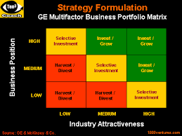
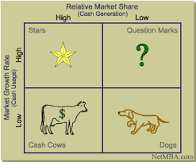
الفصل السابع
المحاضرة التاسعة
المصفوفات

Slide 3

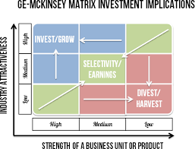
المحتوى
نموذج BCG1
المكانة التنافسية
معدل نمو السوق
عرض نموج BCG1
كيفية وضع مجالات النشاط الإستراتيجي في المصفوفة
محفظة نشاط المؤسسة
نموذج McKinsey
مصفوفة McKinsey
عرض نموذج McKinsey

Slide 4

BCG1
ظهر هذا النمودج في 1963 وكان من ورائه مكتب الاستشارة ببوسطن والمعروف باسم BCG.
B C G = BOSTON CONSULTING GROUP
وهو أول نموذج في هذا المجال بعد PIMS الذي لم يعرف الشهرة نظرا لبعض تعقيداته.

Slide 5
الأسس التي يقوم عليها هذا النموذج هي :
المكانة التنافسية للوحدة الإستراتيجية (competitive position)
معدل نمو السوق

Slide 6

المكانة التنافسية
يقصد بالمكانة التنافسية مكانة (أو وزن أو حصة) الوحدة الإستراتيجية في السوق.
فالمكانة التنافسية تعطي فكرة عما تملكه الوحدة الإستراتيجية من مزايا أو أفضليات مقارنة بالمنافسين.
يتم تحليل المكانة التنافسية في مرحلتين هما تحليل عوامل النجاح أولا، ثم تحليل المكانة التنافسية نفسها.

Slide 7
يهتم تحليل عوامل النجاح بالعوامل الخاصة بالوحدة الإستراتيجية،
فيشمل كل عوامل النجاح من مختلف وظائف المؤسسة (الإنتاج، التسويق،...) وكذا من مختلف وظائف الإدارة (التنظيم، الرقابة، التحفيز...) المتعلقة بهذه الوحدة الإستراتيجية

Slide 8
أما تحليل المكانة التنافسية فيتم دائما بالمقارنة مع المنافسين.
أي بالنظر إلى الوحدات الإستراتيجية المنافسة وتكون المكانة التنافسية عموما في شكل حصة من السوق

Slide 9
ترتبط المكانة التنافسية بأثر التجربة لأنه كلما كان المكانة التنافسية أكبر، كلما كانت حصة المؤسسة أو حصة الوحدة الإستراتيجية أكبر
وهذا يؤثر بالضرورة في الخبرة والتعلم وبالتالي
فيكون الأثر ظاهرا على تكاليف المؤسسة بمعنى أن المؤسسة التي ترفع حجم إنتاجها ستستفيد من اقتصاديات الحجم ومن مزايا التعلم والتجربة وتكون لها بالتالي مزايا تنافسية معتبرة.
ولهذا للمكانة التنافسية أهمية كبيرة في نموذج BCG1 .

Slide 10

معدل نمو السوق
المقصود بمعدل نمو السوق هي نسبة نمو سوق الوحدة الإستراتيجية ذاتها، ويحسب بطرق مختلفة كنسبة زيادة الطلب على هذه الوحدة مثلا، نسبة زيادة المبيعات...
يعطي أصحاب BCG1 أهمية بالغة لمعدل نمو السوق عند وضع الإستراتيجية لأن هذا المعدل غالبا ما يدل على المرحلة التي توجد فيها الوحدة الإستراتيجية من دورة حياتها

Slide 11

القطاع الذي يعرف نسبة نمو كبيرة تكون فيه نسبة زيادة المبيعات أكبر من نسبة ارتفاع التكاليف الإجمالية مما يزيد في معدل الربح

Slide 12
عرض نموج BCG1
بالاعتماد على الأساسين السابقين ( المكانة التنافسية ومعدل نمو السوق) والذين يقوم عليهما نموذج BCG1، يمكن أن تصمم خريطة لقراءة الوضعية الإستراتيجية لكل الوحدات الإستراتجية للمؤسسة

Slide 13
يرسم محور للمكانة التنافسية ومحور لمعدل نمو السوق
حصة المؤسسة من السوق (مكانة تنافسية)
قوية
ضعيفة
قوي
النجم
Stars
التردد
2
1
معدل نمو السوق
البقر الحلوب
الأوزان الميتة
3
4
ضعيف

Slide 14
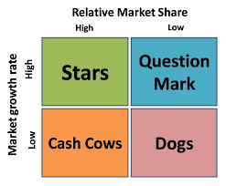
تنقسم المصفوفة إلى 4 خانات. تسمى الخانة الأولى خانة "الترددات"، وتسمى الخانة الثانية خانة "النشاطات النجم"، أما الخانة الثالثة فهي خانة "البقر الحلوب" والخانة الرابعة فهي خانة "الأوزان الميتة" (الكلاب)

Slide 15

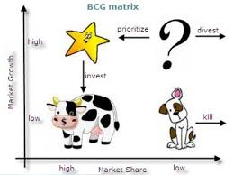


خانة "النشطات النجم":
خانة "الترددات“
خانة "البقر الحلوب":
خانة "الأوزان الميتة"
(الكلاب)

Slide 16

خانة "الترددات“
هذه الخانة تتميز بحصة ضعيفة من السوق ومعدل مرتفع لنمو السوق
فالمجالات الإستراتيجية للنشاط التي تتواجد في هذه الخانة هي مجالات موجودة في سوق تعرف نموا كبيرا لكن ليس لها مكانة تنافسية كبيرة

Slide 17
تتميز مجالات النشاط الإستراتيجية المتواجدة في خانة الترددات، بـ:
إيرادات ضعيفة أو منعدمة (ناتجة عن ضعف المكانة التنافسية)
حاجة كبيرة إلى رؤوس أموال (ناتجة عن قوة نمو السوق)
تركز المؤسسة على تلك التي لها حظوظ في النجاح لتجعلها من النجم

Slide 18

خانة "النشطات النجم":
تتميز مجالات النشاط الإستراتيجي التي توجد في خانة "النشاطات النجم" بـ :
إيرادات كبيرة (ناجمة عن قوة المكانة التنافسية)
حاجات كبيرة إلى رؤوس الأموال (ناجمة عن قوة معدل نمو السوق)
تسعى المؤسسة إلى تحويلها إلى بقر حلوب عند استقرار السوق

Slide 19
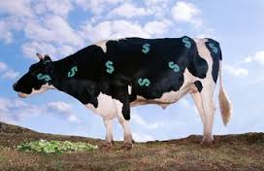
خانة "البقر الحلوب":
تتميز مجالات النشاط الإستراتيجي المتواجدة في خانة "البقر الحلوب" بـ:
إيرادات كبيرة (ناجمة عن قوة المكانة التنافسية)
قلة الحاجة إلى رؤوس الأموال (ناجمة عن ضعف نمو السوق)
تسعى المؤسسة أن تبقي وضع هذه الوحدات الاستراتيجية ما استطاعت

Slide 20
خانة "الأوزان الميتة" (الكلاب)
تعرف مجالات النشاط الإستراتيجي التي تتواجد في هذه الخانة:
إيرادات معدومة أو شبه معدومة (ضعف المكانة التنافسية)
عدم الحاجة إلى التمويل (ضعف معدل نمو السوق)
تحاول المؤسسة التخلص منها

Slide 21
حصة المؤسسة من السوق (مكانة تنافسية)
قوية
ضعيفة
قوي
تشجيع بعض الوحدات والخروج من البعض الآخر
النجم
إيرادات كبيرة
حاحة كبيرة إلى التمويل
الترددات
إيرادات ضعيفة
حاحة كبيرة إلى التمويل
الدفع ببعض الوحدات لتكون بقر حلوب
معدل نمو السوق
2
1
البقر الحلوب
إيرادات كبيرة
حاجة ضعيفة إلى التمويل
الأوزان الميتة
إيرادات ضعيفة
لا حاحة إلى التوميل
محاولة إبقاء الوحدات على الوضع
3
4
محاولة التخلص من الوحدات
ضعيف

Slide 22
كيفية وضع مجالات النشاط الإستراتيجي في المصفوفة
يتم وضع مجالات النشاط الإستراتيجي في المصفوفة برسم كل مجال في شكل دائرة بالإحداثيات المناسبة (معدل نمو السوق والمكانة التنافسية).
أما قطر الدائرة فيحسب حسب العلاقة التالية
d = ½ √ (pm/100)
حيث يمثل pm المكانة التنافسية (أو الحصة من السوق)

Slide 23
فإذا كانت حصة مجال النشاط الإستراتيجي A هي 40% من السوق مثلا وحصة مجال النشاطB هي 20%،
فيكون قطر دائرة النشاط الأول :
d1= ½ √(40/100) = ½ √0.4 = 0.3162
أما قطر دائرة النشاط الثاني، فتكون:
d2= ½ √(20/100) = ½ √0.2 = 0.2236

Slide 25
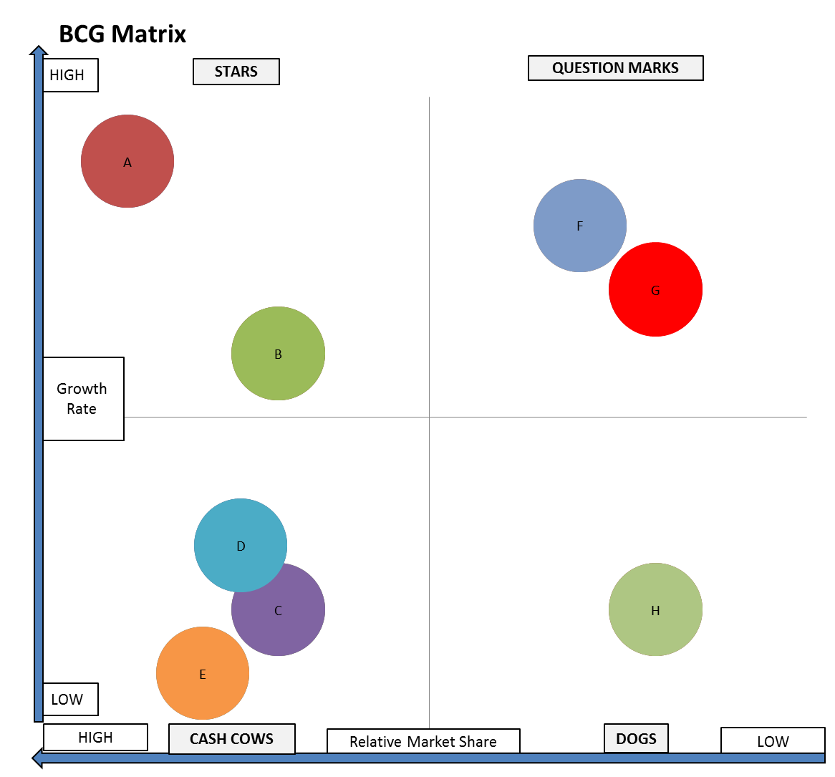
محفظة نشاط المؤسسة
المحفظة المثالية لنشاط المؤسسة
هي المحفظة التي يظهر فيها توزيع وحدات النشاط الاستراتيجي على كل الخانات

Slide 26
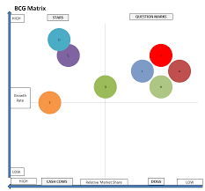
المحفظة الفقيرة لنشاط المؤسسة
هي المحفظة التي لا تضمن عائدا للمؤسسة
هي أيضا محفظة المؤسسات الشابة لأنها لم تتمكن بعد من تكوين بقر حلوب

Slide 27
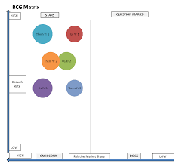
المؤسسات التي لها محفظة فقيرة هي أيضا مؤسسات تعيش في الحاضر ولها مستقبلا

Slide 28



كثيرا ما تشترى هذه المؤسسات من قبل المؤسسات القوية
تشترى ليحول بعض نجمها إلى أبقار حلوب

Slide 29
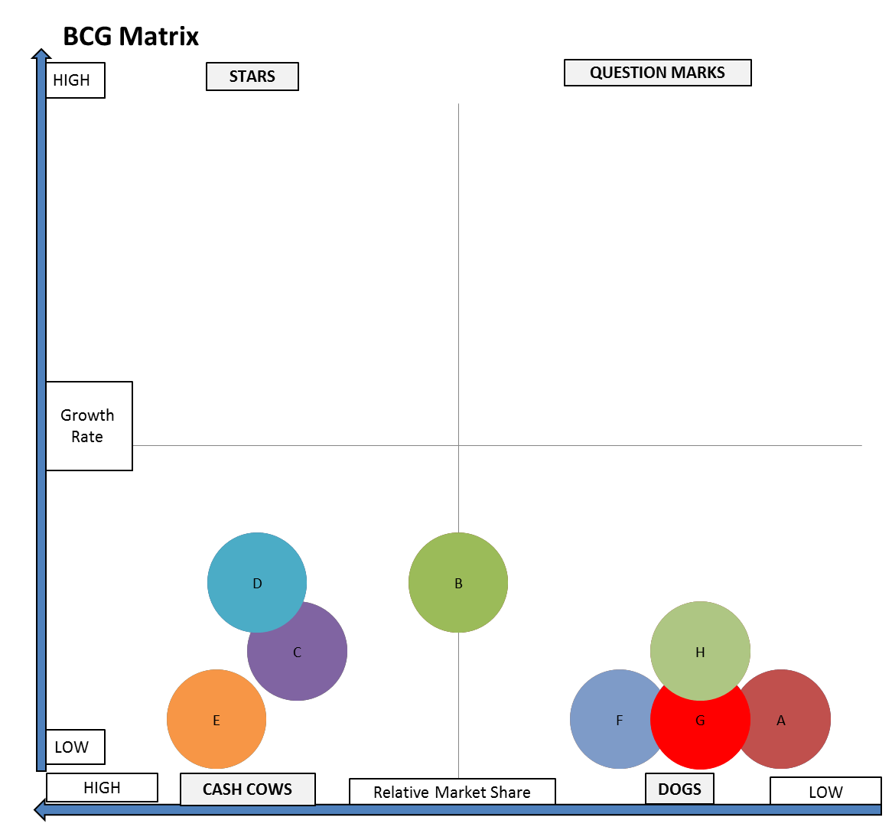
المحفظة المحافظة
هي محفظة تلك المؤسسات التي تعيش على ماهي عليه ولا تفكر في تجديد قدراتها التنافسية من أجل المستقبل
هي محفظة المؤسسات التي لها ماضي بدون مستقل نظرا لعدم وجود منتجات جديدة

Slide 30
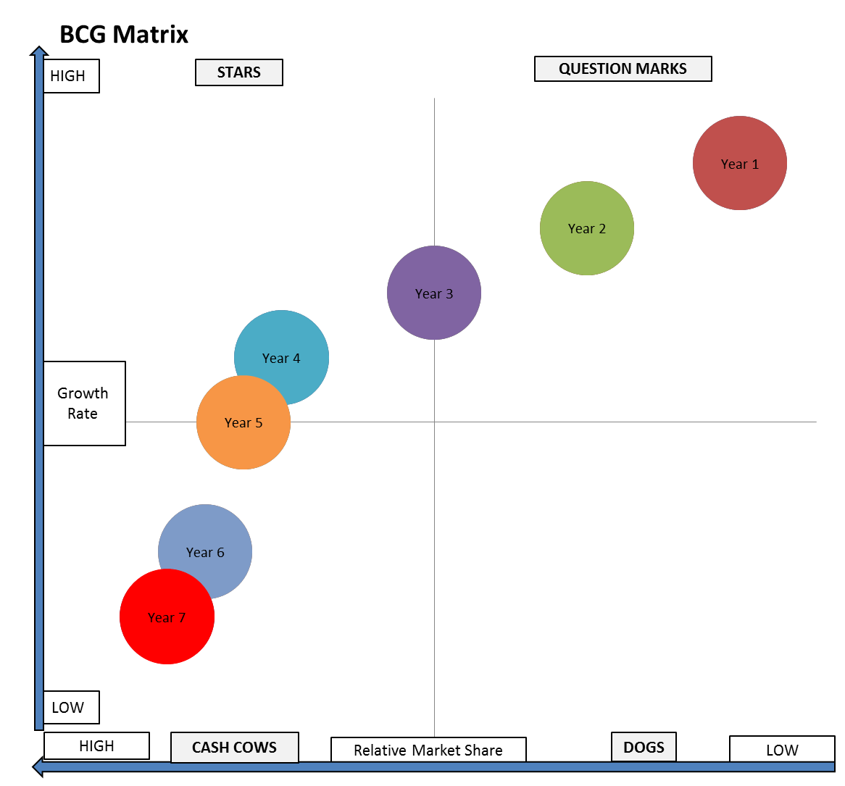
المسار الأمثل لوحدة النشاط الاستراتيجي
المسار الأمثل لوحدة النشاط الاستراتيجي أنها تتحول إلى نجم ثم إلى بقر حلوب وتطول في هذا الوضع

Slide 31
مسار النجاح ومسار الفشل
مسار الفشل لمجالات النشاط الإستراتيجي
مسار النجاح لمجالات النشاط الاستراتيجي

Slide 32
نموذج Mac Kinsey
عرض نموذج Mac Kinsey
ظهر نموذج Mac Kinsey عندما قدم هذا المكتب الأمريكي للاستشارة اقتراحه المتعلق بإدارة محفظة نشاط شركة General Electric، ويقوم النموذج على تقاطع محورين
المكانة التنافسية
جاذبية الصناعة (قيمة القطاع)

Slide 33
عند تصميم النموذج تكون لدينا المصفوفة التالي:
جاذبية الصناعة
قوية
متوسطة
ضعيفة
المكانة التنافسية
قوية
متوسطة
ضعيفة

Slide 34
تفهم الصناعة هنا بمعنىPorter
”جاذبية القطاع” تمثل مؤشرا مركبا من معايير كثيرة وتحدد جاذبية القطاع من زاويتين:
القيمة الذاتية للقطاع ( معدل نمو القطاع، حجم السوق، الخطر ...)
وقيمته بالنسبة للمؤسسة (تأثير القطاع على نشاط المؤسسة، تناسب محفظة نشاط المؤسسة مع القطاع...).
تمثل كل خانة من خانات المصفوفة حالة معينة أو وضع معين لمجال النشاط الإستراتيجي بحيث يحدد التصرف مع هذه المجالات حسب توزيعها عبر المصفوفة

Slide 35
مصفوفة Mac Kinsey
قيمة القطاع
ضعيفة | متوسطة | قوية
 |  |  | قوية | المكانة التنافسية
 |  |  | متوسطة
 |  |  | ضعيفة
مكانة رائدة الحفاظ عليها مهما كان الثمن
الحفاظ على هذه المكانة والاستمرار في التطوير
الاستفادة من البقر الحلوب
مجهود إضافي
الاستفادة مع الحذر
الانسحاب الانتقائي
تكثيف المجهود أو التخلي
انسحاب تدريجي وانتقائي
التخلي (الرجوع عن الاستثمار)

Slide 36
تقسم مصفوفة Mac Kinsey إلى 3 مناطق: منطقة "التطوير"، ومنطقة "الحفاظ" ومنطقة "التخلي
فالمجالات الإستراتيجية التي تأتي في منطقة التطوير هي مجالات يجب على المؤسسة أن تحرص على تطويرها وترقيتها نظرا لما تختص به من مكانة تنافسية كبيرة ونظرا لقيمة قطاعها (سوقها).
المجالات التي تتواجد في منطقة الحفاظ فإن المؤسسة تحاول أن تحافظ عليها إما لقيمة سوقها، إما لكبر مكانتها
وأما المجالات التي تأتي في المنطقة الثالثة (التخلي)، فعلى المؤسسة أن تتخل عنها لأن لا مكانتها التنافسية ولا قيمة قطاعها تشفع لها بالبقاء.

Slide 37
قيمة القطاع
قوية
متوسطة
ضعيفة
المكانة التنافسية
قوية
تطوير
متوسطة
حفاظ
ضعيفة
تخلي

Slide 38

بحمد الله
جميع الحقوق محفوظة لجامعة الملك فيصل ©
All Rights Reserved for KFU ©

